Slide 1
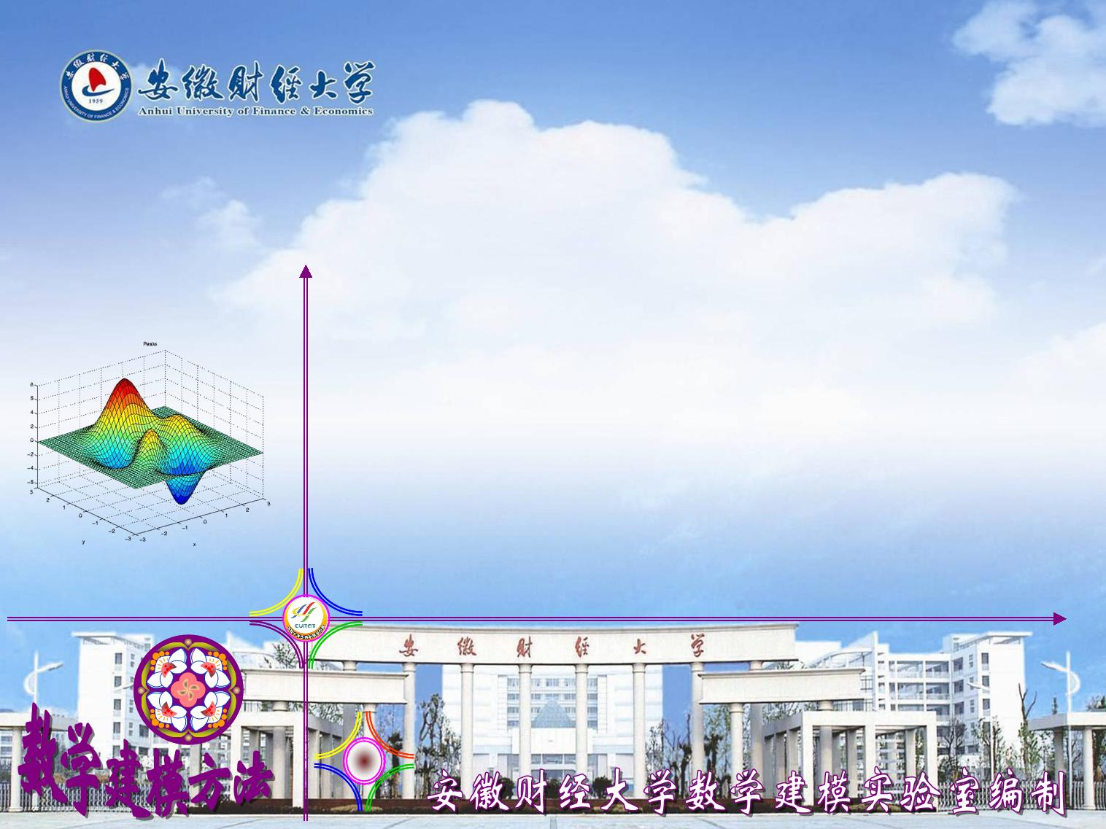
第4篇 微分方程模型及应用
第13章 微分方程概念及简单建模实例
第14章 微分方程建模的综合实例
第15章 饮酒驾车模型
Differential equation model and its application

Slide 2
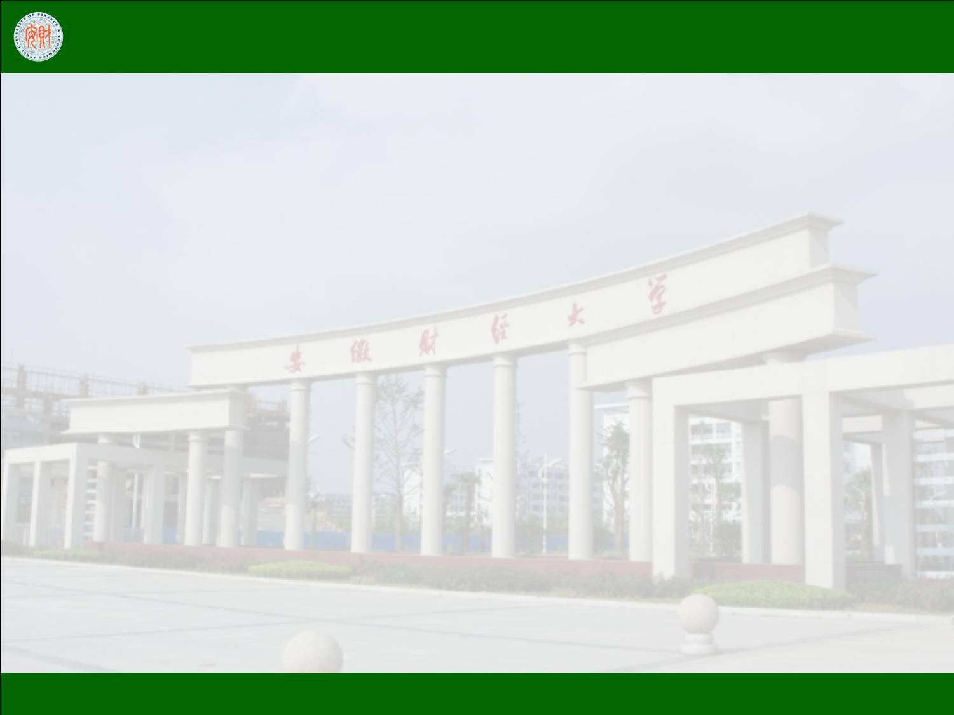

第13章 微分方程概念及简单建模实例
§13-1 基本概念
小结
1.1、微分方程及其模型
1.2、微分方程模型建立
1.3、微分方程模型求解
§13-2 简单的微分方程建模实例
2.1、治污中溶液浓度的变化
2.2、侦破中死亡时间的推测
2.3、考古中文物年代的测定

Slide 3

§13-1 基本概念
>>>>现实世界中量与量的关系有时可以直接利用初等方法获得，但多数时候难以直接构建，而是建立量与量之间的导数或变化规律的方程，通过求解这类方程，从而获得我们想知道的结果，这就是微分方程建模。当我们描述实际对象的某些特性随时间（或空间）而演变的过程、分析它的变化规律、预测它的未来性态、研究它的控制手段时，通常要建立对象的动态模型。建模时首先要根据建模目的和对问题的具体分析作出简化假设，然后按照对象内在的或可以类比的其他对象的规律列出微分方程，求出方程的解并将结果翻译回实际对象，就可以进行描述、分析、预测或控制了。

Slide 4
§13-1 基本概念
1.1、微分方程及其模型
1)微分方程
>>微分方程是数学的重要分支之一。大致和微积分同时产生，并随实际需要而发展。含自变量、未知函数和它的微商（或偏微商）的方程称为常（或偏）微分方程。关于微分方程的基本理论在不同层次高等数学教材中都有相关的介绍，假定读者对微分方程的基本内容和求解方法有所了解，否则请查阅相关资料，这里从略。

Slide 5
§13-1 基本概念
1.1、微分方程及其模型
2)微分方程模型
>>微分方程模型是连续性模型中最主要的部分，模型的建立主要是基于机理分析的方法，利用所研究问题内部的联系，利用微元法，通过建立微分方程或微分方程组描述问题的本质。所谓微元法就是考察变量的一个微小变动对结果的影响，进而得到反映变化规律的微分方程。微分方程模型分为：常微分方程模型，常微分方程组模型和偏微分方程模型。在常微分方程（组）中影响结果的变量只有一个，而偏微分方程研究的是有多个变量影响结果时的规律。

Slide 6
§13-1 基本概念
1.2、微分方程模型建立
>>大多数微分方程模型的建立是基于平衡原理的分析。所谓平衡原理是指自然界的任何物质在其变化的过程中一定受到某种平衡关系的支配。注意发掘实际问题中的平衡原理是从物质运动机理的角度组建数学模型的一个关键问题。

Slide 7
§13-1 基本概念
1.2、微分方程模型建立
1)微分方程定解步骤
>>微分方程建模是数学建模的重要方法之一，因许多实际问题的数学描述将导致求解微分方程的定解问题。把形形色色的实际问题化成微分方程的定解问题，大体上可以按以下几步：
①根据实际要求确定要研究的量(自变量、未知函数、必要的参数等)并确定坐标系；
②找出这些量所满足的基本规律(物理的、几何的、化学的或生物学的等等)；
③运用这些规律列出方程和定解条件。

Slide 8
§13-1 基本概念
1.2、微分方程模型建立
2)列方程的常见方法
①利用导数的概念直接列方程
>>在数学、力学、物理、化学等学科中许多自然现象所满足的规律已为人们所熟悉，并直接由微分方程所描述。如牛顿第二定律、热传导定律、放射性物质的放射性规律等。我们常利用这些规律对某些实际问题列出微分方程。

Slide 9
§13-1 基本概念
1.2、微分方程模型建立
2)列方程的常见方法
①利用导数的概念直接列方程
②利用微元法与任意区域上取积分的方法
>>自然界中也有许多现象所满足的规律是通过变量的微元之间的关系式来表达的。对于这类问题，我们不能直接列出自变量和未知函数及其变化率之间的关系式，而是通过微元分析法，利用已知的规律建立一些变量（自变量与未知函数）的微元之间的关系式，然后再通过取极限的方法得到微分方程，或等价地通过任意区域上取积分的方法来建立微分方程。

Slide 10
§13-1 基本概念
1.2、微分方程模型建立
2)列方程的常见方法
①利用导数的概念直接列方程
②利用微元法与任意区域上取积分的方法
③利用模拟近似法
>>在生物、经济等学科中，许多现象所满足的规律并不很清楚而且相当复杂，因而需要根据实际资料或大量的实验数据，提出各种假设。在一定的假设下，给出实际现象所满足的规律，然后利用适当的数学方法列出微分方程。

Slide 11
§13-1 基本概念
1.2、微分方程模型建立
2)列方程的常见方法
①利用导数的概念直接列方程
②利用微元法与任意区域上取积分的方法
③利用模拟近似法
>>在实际的微分方程建模过程中，也往往是上述方法的综合应用。不论应用哪种方法，通常要根据实际情况，作出一定的假设与简化，并要把模型的理论或计算结果与实际情况进行对照验证，以修改模型使之更准确地描述实际问题并进而达到预测预报的目的。

Slide 12
§13-1 基本概念
1.3、微分方程模型的求解
>>在常微分方程（组）中影响结果的变量只有一个，而偏微分方程研究的是有多个变量影响结果时的规律。求解微分方程的方法大致有两类：一类是得到显式表示的完全解，进而通过解的表达式分析模型结果；另一类方法是数值解法，这种解法通常需要计算软件的协助，解的结果通常使用图形的方式表示，或者可以求出某些关键点的函数值。本章将利用上述方法讨论具体的微分方程的建模问题。

Slide 13
§13-2 简单的微分方程建模实例
2.1、治污中溶液浓度的变化
1)背景介绍
>>20世纪50年代以来，由于人们对工业高度发达的负面影响预料不够，预防不力，导致了全球性的三大危机：资源短缺、环境污染、生态破坏。环境污染指自然的或人为的向环境中添加某种物质（气体、液体或固体）而超过环境的自然净化能力而产生危害的行为。治理环境污染将成为21世纪人类重要研究课题之一。近年来数学建模竞赛也经常面临相关课题，2005年全国大学生数学建模竞赛A题是长江水质的评价与预测，2011年全国大学生数学建模竞赛A题是城市表层土壤重金属污染分析，2012年西北工业大学数学建模竞赛A题为西安市空气质量的评价。

Slide 14
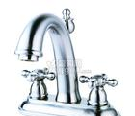



§13-2 简单的微分方程建模实例
2.1、治污中溶液浓度的变化
2) 原理分析
>>溶液浓度问题是工农业生产和治理环境污染中经常要碰到的问题。此类问题通常都可以描述为如下的实验室模型（如图13-1）：一个容器有一个入口，一个出口，里面盛满了某种溶液，如果从入口以不变的速率向容器内注入一定浓度的相同溶液（或清水），搅拌均匀后以同样的速率从出口排出，假设搅拌是在瞬间完成的，那么容器内溶液浓度的变化规律是怎样的呢？我们来看下面的例子。
图13-1 浓度变化实验室模型

Slide 15
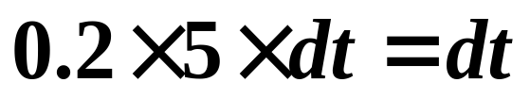
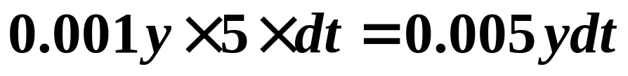
§13-2 简单的微分方程建模实例
例1 已知容器内盛有1000公斤的清水，若以每分钟5公斤的速率注入浓度为0.2的盐水且不停地搅拌, 并以同样的速率排出搅拌后的盐水, 那么经过多少时间能使容器内的含盐量达到100公斤？
基本
假设
假设搅拌是在瞬间完成的，即容器中液体浓度任一时刻都是均匀变化的。
符号说明
y(t)—t时刻容器内的含盐量； y(0)—初始时刻容器内的含盐量；t—任一时刻。
t时刻容液浓度为:
y(t)/1000即0.001y(t)。
模型建立
进盐量为:
[t,t+dt]时间间隔内,
出盐量为:

Slide 16
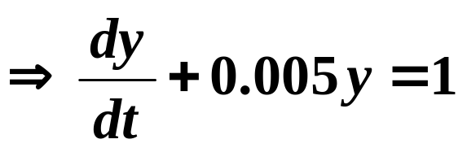
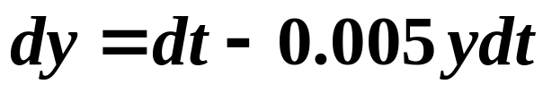
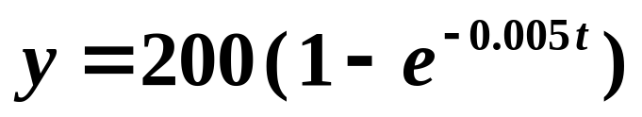
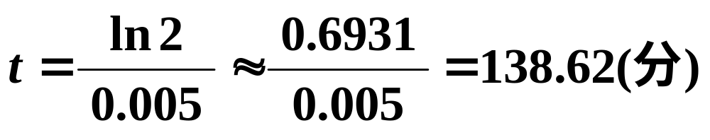
§13-2 简单的微分方程建模实例
含盐量的微元为
模型求解
这是一个一阶线性非齐次微分方程，易求得该方程满足初始条件y(0)=0的特解为
这是容器内含盐量y随t的变化规律.
将y=100代入,可求得
即经过约2小时18分37秒可使容器内的含盐量达到100公斤。

Slide 17

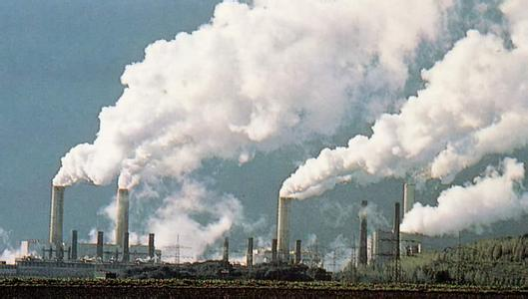
§13-2 简单的微分方程建模实例
2.1、治污中溶液浓度的变化
4) 推广应用
>>江河湖海污染的治理以及矿井和化工厂的通风问题都可以仿照溶液浓度问题建立相应的微分方程模型。

Slide 18
§13-2 简单的微分方程建模实例
2.2、侦破中死亡时间的推测
1)背景介绍
>>死亡时间指死后经历时间或死后间隔时间，是指发现、检查尸体时距死亡发生时的时间间隔。注重尸表检查、判定，具有实际价值。死亡时间推断是指推测死亡至尸体解剖时经历或间隔时间。早在三百多年前，意大利医生已经明确指出：死亡时间推断是法医学鉴定中首先要解决的问题。
>>死亡时间推断意义：⑴推断死亡时间对确定发案时间，认定和排除嫌疑人有无作案时间，划定侦查范围乃至案件的最终侦破均具有重要作用；⑵死亡时间推断在某些财产继承、保险理赔案件中也有一定的作用。

Slide 19
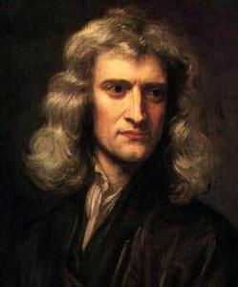

§13-2 简单的微分方程建模实例
2.2、侦破中死亡时间的推测
2) 原理分析
>>牛顿冷却定律（Newton’s Law of Cooling)：温度高于周围环境的物体向周围媒质传递热量逐渐冷却时所遵循的规律。当物体表面与周围存在温度差时，单位时间从单位面积散失的热量与温度差成正比，比例系数称为热传递系数。牛顿冷却定律是牛顿在1701年用实验确定的，在强制对流时与实际符合较好，在自然对流时只在温度差不太大时才成立。是传热学的基本定律之一，用于计算对流热量的多少。

Slide 20
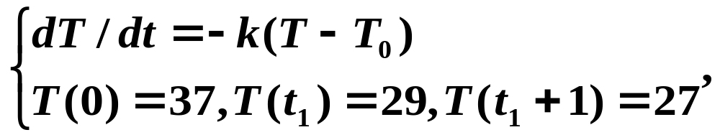
§13-2 简单的微分方程建模实例
例2 在凌晨1时警察发现一具尸体，测得尸体温度是29℃，当时环境的温度是21℃，一小时后尸体温度下降到27℃，如果人的正常体温是37℃。请帮助警察估计死者的死亡时间。
根据牛顿冷却定律：将温度为T的物体放入温度为T₀的介质中，则该物体的温度T的变化速率正比于该物体与周围介质的温度差T-T₀，即
模型建立
设该名死者已经死亡t₁小时，于是根据题意得到如下的微分方程边值问题：

Slide 21
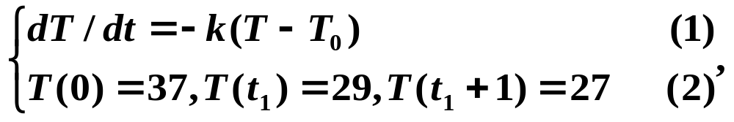
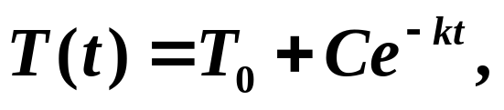
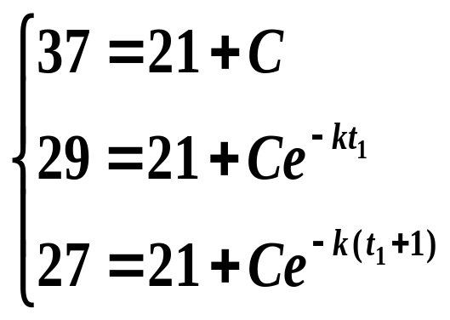
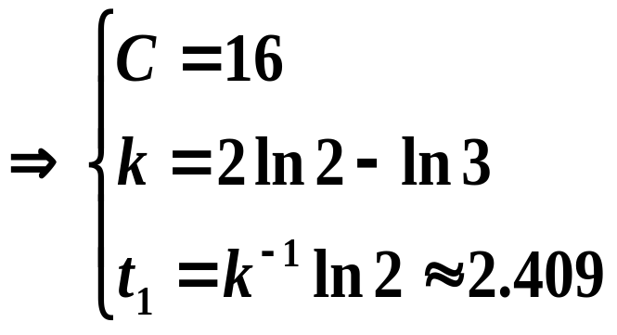
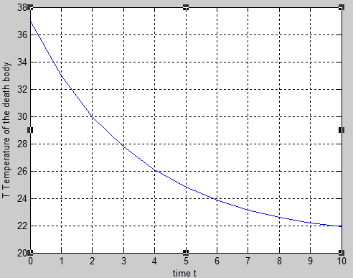
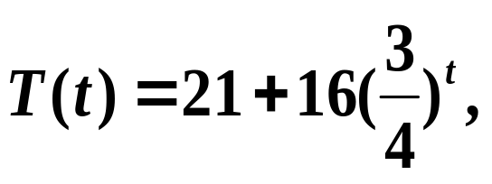
§13-2 简单的微分方程建模实例
模型求解
方程(1)的通解为
把环境温度T₀=21及边界条件(2)代入通解，得
通过Matlab作出其
曲线分布如下所示。
于是可知该死者死于2.409小时前, 比零晨1时早2.409小时，即前一天夜晚10:35时左右。
该边值问题的解为

Slide 22
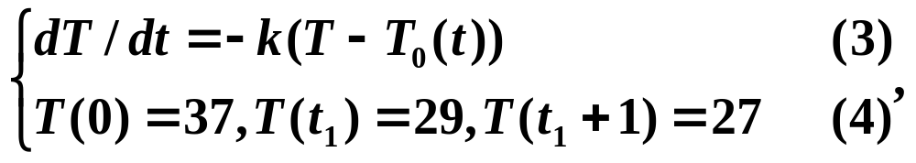
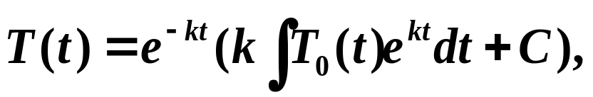
§13-2 简单的微分方程建模实例
上述模型的建立是假设环境的温度恒定为T₀=21℃不变，若死者的死亡时间较短则上述模型可以很好的推算出死者的死亡时间；但是若死亡时间较长，显然环境的温度应该是有变化的。从而上述模型可以改进为非自治的情形 。
模型改进
其中T₀(t)是描述环境温度随时间变化的函数. 方程(3)是一阶线性的, 其通解为
在已知T₀(t)的情况下，类似得方法可以求得t₁值。T₀(t)可以是根据经验获得的函数，也可以是通过环境温度的变化数据来拟合得到。

Slide 23
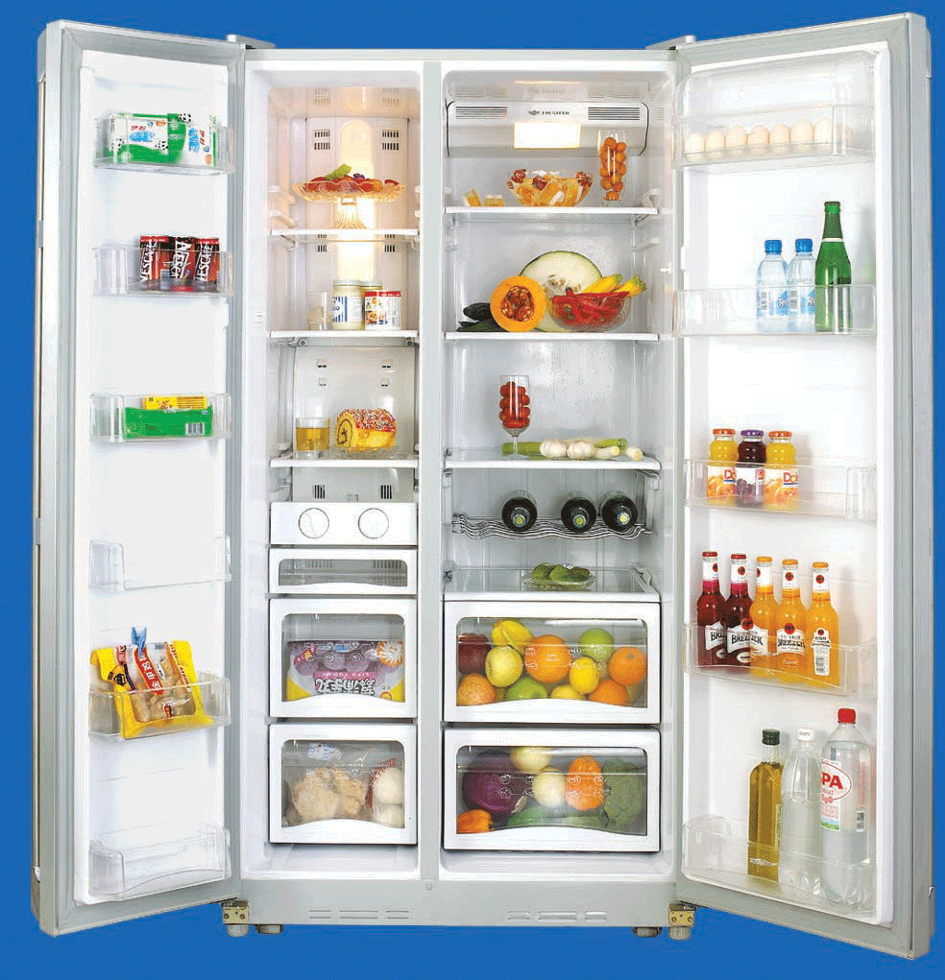
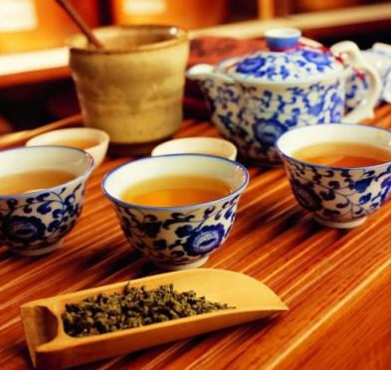
§13-2 简单的微分方程建模实例
2.2、侦破中死亡时间的推测
4) 推广应用
>>夏季热茶水冷却时间的推测，反之从低温4℃的冰箱中把食物放到20℃空气中温度的变化等都可以参考牛顿冷却定律建立相应的模型。

Slide 24
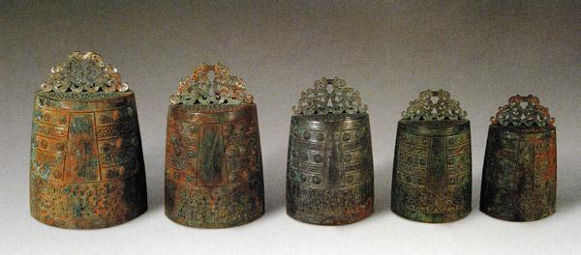
§13-2 简单的微分方程建模实例
2.3、考古中文物年代的测定
1)背景介绍
>>藏品和文物的生产年代一直是收藏家和历史学家所关注的中心话题，随着考古学家不断努力地发展新技术，目前世界各国测定文物、古董等历史年代的方法，大多数采用1940年由美国化学威拉得•法兰克•利比因所发现的放射性同位素“碳14”来判断的，这种测年技术是目前被国际公认的“标准历史时间”。“碳14定年法”的原理是根据生物
体死亡之后，体内碳14衰减
的速率来估计年代。为此，
利比因于1960年获得诺贝尔
化学奖。

Slide 25
§13-2 简单的微分方程建模实例
2.3、考古中文物年代的测定
2) 原理分析
>>放射性元素的衰变规律常被考古、地质方面的专家用于测定文物和地质的年代，其中最常用的是¹⁴C（碳-12的同位素）测定法。这种方法的原理是：大气层在宇宙射线不断的轰击下所产生的中子与氮气作用生成了具有放射性的¹⁴C，并进一步氧化为二氧化碳，二氧化碳被植物所吸收，而动物又以植物为食物，于是放射性碳就被带到了各种动植物的体内。对于具有放射性的C来说，不论是存在于空气中还是生物体内，它都在不断地蜕变。由于活着的生物通过新陈代谢不断地摄取¹⁴C，因而使得生物体内的¹⁴C与空气中的¹⁴C有相同的百分含量；一旦生物死亡之后，随着新陈代谢的停止，尸体内的¹⁴C就会不断地蜕变而逐渐减少，因此根据¹⁴C蜕变减少量的变化情况，就可以判定生物死亡的时间。一般认为碳14的半衰期为5730年，即经过5730年以后，碳14的质量只剩下原来质量的一半。放射性碳测定年代法是最常用的考古方法，它所能断定的年份最久的达50000年。

Slide 26
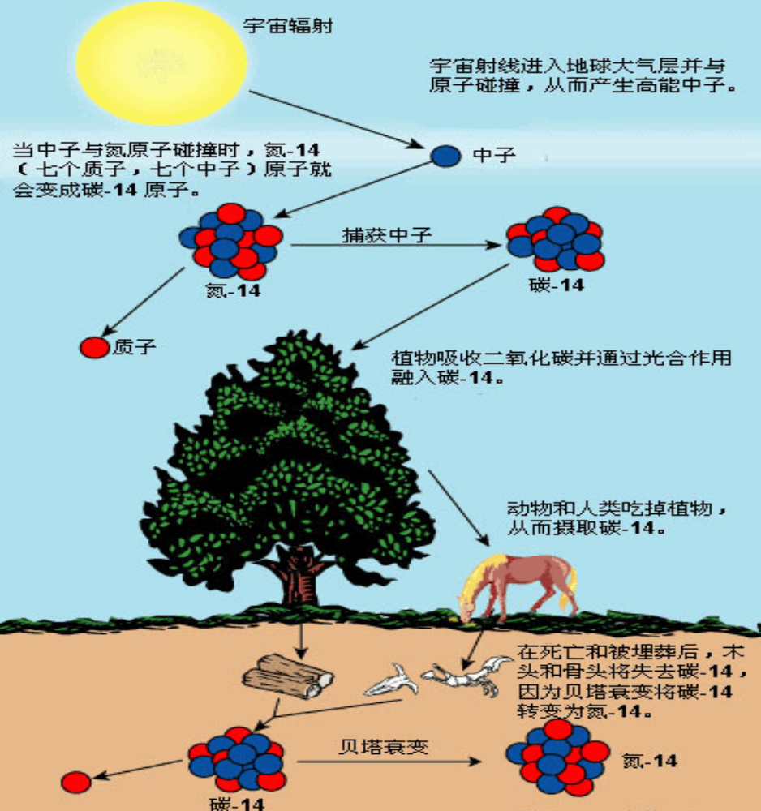
§13-2 简单的微分方程建模实例
图13-3 碳14的形成和衰变原理

Slide 27
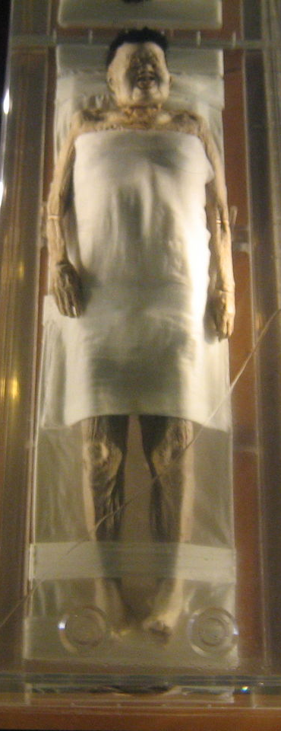
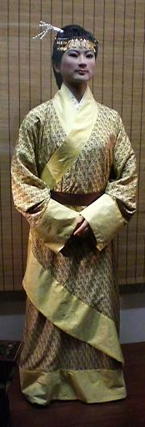
§13-2 简单的微分方程建模实例
2.3、考古中文物年代的测定
3)具体实例
例3 1972年8月，湖南长沙出土了马王堆一号墓（注：出土时因墓中女尸历经千年而未腐曾经轰动世界）。经测定，出土的木炭标本中 的平均原子蜕变速度为29.78次/分，而新砍伐烧成的木炭中 的平均原子蜕变速度为38.37次/分；如果 的半衰期取为5568年（注： 的半衰期在各种资料中说法不一，分别有5568年、5580年和5730年不等），那么，怎样才能根据以上数据确定这座墓葬的大致年代呢？

Slide 28
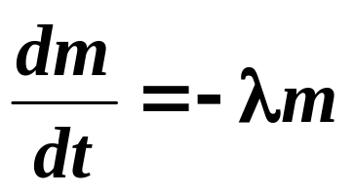
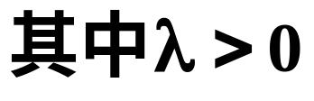
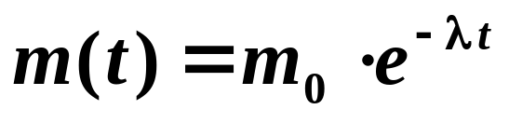
§13-2 简单的微分方程建模实例
放射性元素的衰变规律
衰变：放射性元素的质量随时间的推移而逐渐
减少(负增长)，这种现象称为衰变。
由物理学定律知，放射性元素任一时刻的衰变速度与该时刻放射性元素的质量成正比。据此原理，我们也可以通过微分方程研究放射性元素衰变的规律。
设放射性元素t时刻的质量为m(t),则其衰变速度即
于是可得
是比例常数，可由该元素的半衰期确定，
负号表明放射性元素的质量m是随时刻t递减的。
若m(0)=m₀,则可求方程的特解：
指数递减模型

Slide 29
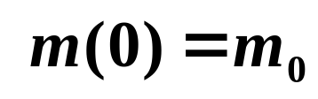
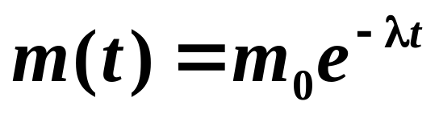
§13-2 简单的微分方程建模实例
放射性元素衰变模型
基本
假设
放射性元素任一时刻的衰变速度与该时刻放射性元素的质量成正比，且比例系数为常数λ。
t—任意时刻； t₀—初始时刻； △t—时间增量；
m(t)—t时的元素质量；m₀—t₀时的元素质量；
λ——比例常数。
符号说明
模型建立
由基本假设有
元素衰变微分方程
初始条件为
解微分方程，得
指数递减模型

Slide 30
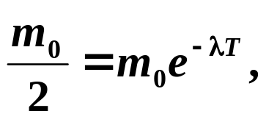
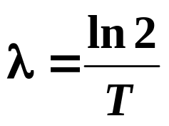
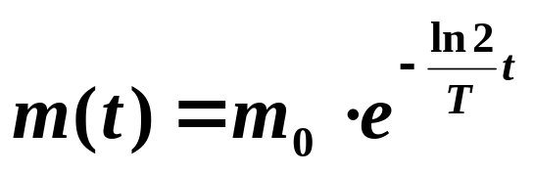
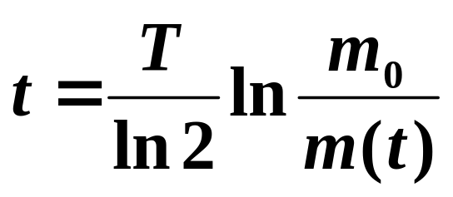
§13-2 简单的微分方程建模实例
为应用, 令半衰期为T, 故有
解之得
故指数递减模型又可表示为
故从初始质量m₀衰减到m(t)所需要的时间
模型应用
常被考古、地质专家用于测定文物和地质的年代，最常用的是¹⁴C (碳-12的同位素)测定法。
原理:
中子
¹⁴C
¹⁴CO₂
植物体¹⁴C
动物体¹⁴C
N₂
新陈代谢
生物死亡
¹⁴C不变期
¹⁴C衰变期
新陈代谢停止

Slide 31
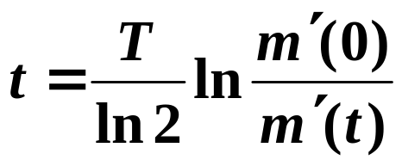
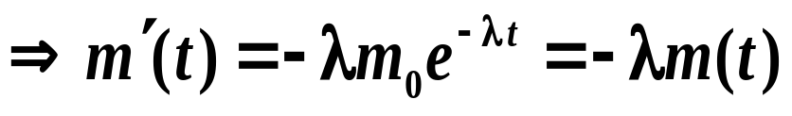
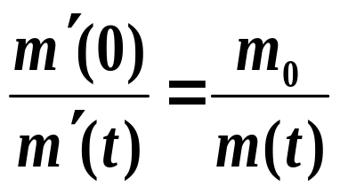
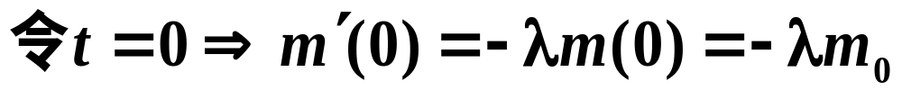
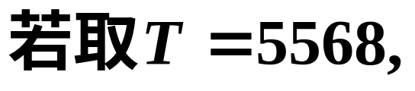
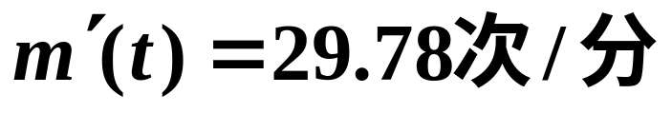
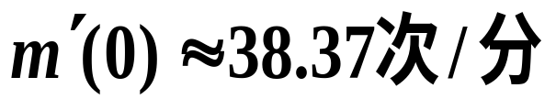
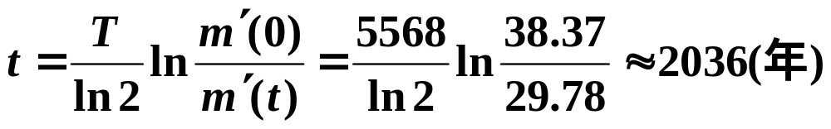
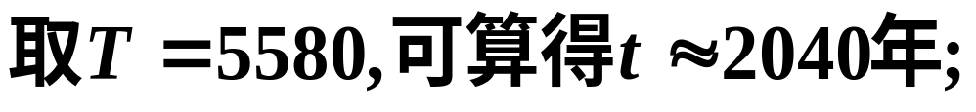
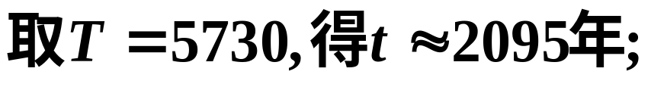
§13-2 简单的微分方程建模实例
下葬时¹⁴C的含量
出土时¹⁴C的含量
设¹⁴C的衰变速度与相对时间无关, 取
于是
即马王堆一号墓大约是2000多年前我国汉代的墓葬。
注：后经进一步考证，确定墓主人为汉代长沙国丞相
利仓的夫人，名辛追。

Slide 32
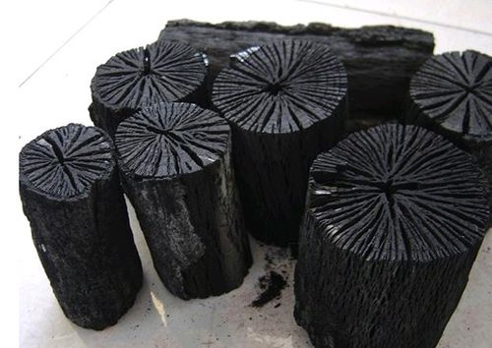
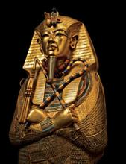
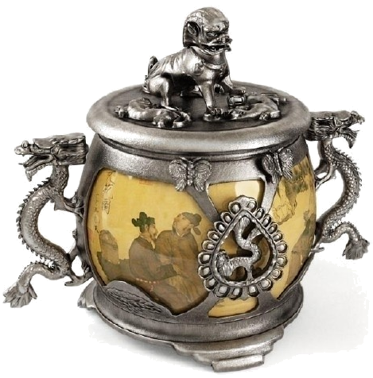
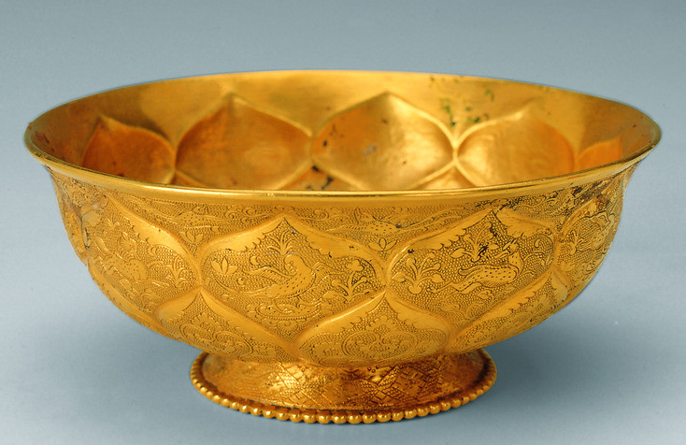
§13-2 简单的微分方程建模实例
2.3、考古中文物年代的测定
4) 推广应用
>>历史文物如埃及的木乃伊、中国考古墓葬中随葬品、巴比伦的木碳等都可以参考碳14定年法来判断年代以鉴别真假。

Slide 33
习题十三
1．在研究江河水质变化情况的过程中，降解系数是一个重要的指标。通常认为，水质污染主要来自于本地区的排污和上游的污水。一般说来，江河自身对污染物都有一定的自然净化能力，即污染物在水环境中通过物理降解、化学降解和生物降解等，可使水中污染物的浓度逐渐降低。而反映江河自然净化能力的指标就称为降解系数。
以长江为例，长江干流的自然净化能力可以认为是近似均匀的，根据检测可知，主要污染物氨氮的降解系数通常介于0.1-0.5 (单位：1/天)之间。根据《长江年鉴》中公布的相关资料，2005年9月长江中游两个观测点氨氮浓度的测量数据如下：
湖南岳阳城陵矶 0.41，江西九江河西水厂 0.06
已知从湖南岳阳城陵矶到江西九江河西水厂的长江河段全长500 km，该河段长江水的平均流速为0.6 m/s。试求：
(1) 氨氮浓度随时间变化所满足的微分方程；
(2) 研究该河段氨氮浓度随时间变化的规律，并确定该河段氨氮的降解系数；
(3) 如果氨氮降解系数的自然值是0.3 ，则你计算的降解系数值是高了还是低了？这说明了什么问题？

Slide 34
习题十三
2．某湖泊的蓄水量为V，每年流入和流出的水量都是V/3。而在流入的水量中，含污染物A的污水和不含A的水各占一半。已知1999年底湖中A的含量为 ，超过了国家的规定标准，为了治理污染，决定从2000年起，限定排入湖泊中含A污水的浓度不准超过m₀/V，则需经多少年才能使湖中污物A的含量降至m₀以内？(ln3≈1.0986)
3．一个30×30×12m³的化工车间，其中空气中含有0.12%的CO₂。假设新鲜空气中CO₂ 的含量为0.04%，则要在10分钟之后使车间内CO₂ 的含量不超过0.06%，每分钟应通入多少m³的新鲜空气？
4．已知一个容器内盛有100升的盐水，含10公斤的盐。如果以每分钟3升的均匀速度向容器内注入淡水，瞬间搅拌后又以每分钟2升的均匀速度将盐水抽出，则一小时后容器内的含盐量是多少？

Slide 35
习题十三
5．一个冬季的早晨开始下雪，且以恒定的速度不停地下。一台扫雪机从上午8时开始在公路上扫雪，到9时前进了2公里，到10时前进了3公里。假定扫雪机每小时扫去积雪的体积为常数，问何时开始下雪？

